Slide 1




TRƯỜNG TIỂU HỌC PHAN ĐÌNH GIÓT
Tập đọc - Kể chuyện
Tập đọc - Kể chuyện
Giáo viên khối 3

Slide 2
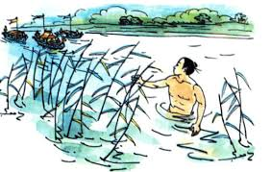
Tập đọc - Kể chuyện
Sự tích lễ hội Chử Đồng Tử

Slide 3

Luyện đọc
Tìm hiểu bài
Kể chuyện

Slide 4

Luyện đọc

Slide 5

Luyện đọc
Từ:
Chử Xá
ẩn trốn
quấn khố
du ngoạn

Slide 6
Sự tích lễ hội Chử Đồng Tử
Đoạn 1: Từ đầu đến …. đành ở không.
Đoạn 2: Từ “Một hôm… đến kết duyên với chàng”
Đoạn 3: Từ “Sau đó … đến hiển linh giúp dân đánh giặc”.
Đoạn 4: Còn lại.

Slide 7

Nhà nghèo, mẹ mất sớm, hai cha con chàng chỉ có một chiếc khố mặc chung. Khi cha mất, chàng thương cha nên đã quấn khố chôn cha, còn mình đành ở không.
Cũng từ đó hằng năm, suốt mấy tháng mùa xuân, cả một vùng bờ bãi sông Hồng lại nô nức làm lễ mở hội để tưởng nhớ ông.

Slide 8
Nhà nghèo, / mẹ mất sớm,/ hai cha con chàng chỉ có một chiếc khố mặc chung. // Khi cha mất, / chàng thương cha nên đã quấn khố chôn cha, / còn mình đành ở không. //
Cũng từ đó hằng năm,/ suốt mấy tháng mùa xuân,/ cả một vùng bờ bãi sông Hồng/ lại nô nức làm lễ/ mở hội để tưởng nhớ ông.//

Slide 9


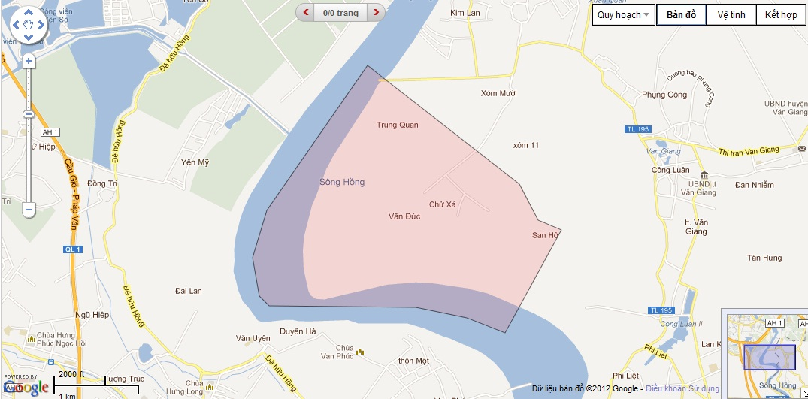

Tên một làng nay thuộc xã Văn Đức, huyện Gia Lâm, Hà Nội
Chử Xá:

Slide 10

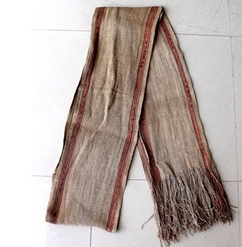
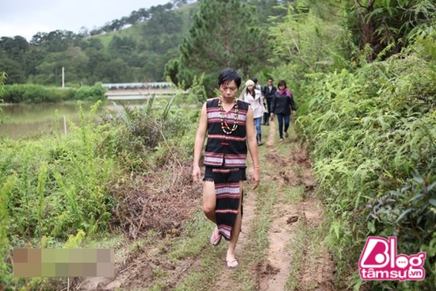
Khố là một trong những loại trang phục cổ xưa nhất của nhân loại. Nó là một tấm vải dài, khổ hẹp dùng để bọc và che vùng hông bằng cách quấn tựa vào vòng thắt lưng.

Slide 11

Du ngoạn:
Đi chơi ngắm cảnh các nơi.
Bàng hoàng:
Ở trong trạng thái tinh thần như sững sờ, không ngờ tới.
Duyên trời: Chuyện may mắn, hạnh phúc
Hóa lên trời:
Không chết mà trở thành tiên, thánh trên trời
Hiển linh:
Thần thánh linh thiêng hiện về giúp đỡ mọi người

Slide 12
Tìm hiểu bài

Slide 13

Câu chuyện xảy ra vào thời gian nào? Ở đâu?
Câu chuyện xảy ra vào đời vua Hùng Vương thứ 18, tại làng Chử Xá, ven bờ sông Hồng.

Slide 14

Con hãy tìm những chi tiết cho thấy gia cảnh nhà Chử Đồng Tử rất nghèo khó?
- Mẹ Chử Đồng Tử mất sớm. Hai cha con chỉ có một chiếc khố mặc chung.
- Khi cha mất, Chử Đồng Tử thương cha đã quấn khố chôn cha, còn mình đành ở không.

Slide 15

Việc “quấn khố chôn cha, còn mình đành ở không” cho con thấy Chử Đồng Tử là người như thế nào?
Chử Đồng Tử là người con có hiếu và rất thương cha.

Slide 16


Chử Đồng Tử thấy điều gì khi đang mò cá dưới sông?
➔ Chử Đồng Tử thấy một chiếc thuyền lớn và sang trọng của Tiên Dung – con gái vua Hùng
Notes:
Để biết được chuyện gì xảy ra khi cậu bé bị dẫn đến trước mặt vua và cậu bé bị thoát được

Slide 17
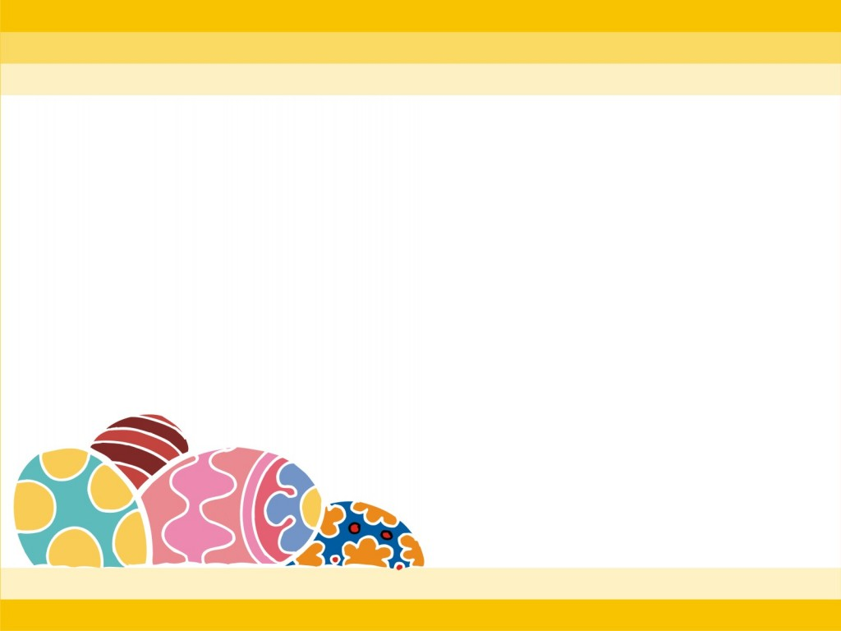
Công chúa Tiên Dung đang trên đường đi đâu?
➔ Công chúa đang trên đường đi du ngoạn.

Slide 18
Chử Đồng Tử đã cảm thấy như thế nào khi nhìn thấy thuyền của công chúa? Và vì sao?
Hoảng hốt vì chàng đang ở không
Vậy Chử Đồng Tử đã làm gì để tránh bị bắt gặp?
Chàng chạy tới bãi lau thưa, nằm xuống, bới đất phủ lên mình để ẩn trốn.
Notes:
Trong đoạn có nhắc đến từ “tức cảnh” vậy các con cho cô biết tức cảnh là gì?
TL: Tức cảnh nghĩa là thấy cảnh mà có cảm xúc liền nảy ra thơ, văn.

Slide 19
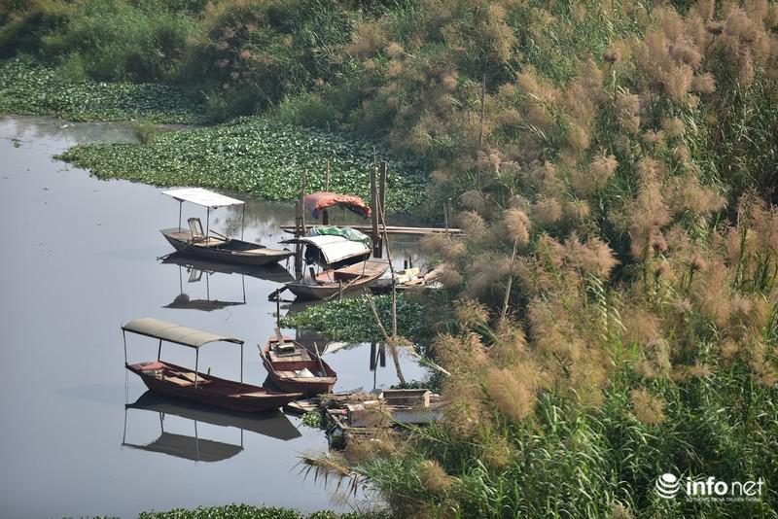
Bãi lau thưa

Slide 20


Mong muốn của Chử Đồng Tử có thực hiện được không?
➔ Không. Chử Đồng Tử và Tiên Dung vẫn gặp nhau.

Slide 21

Vậy cuộc gặp gỡ kì lạ của Chử Đồng Tử và công chúa Tiên Dung diễn ra ntn?
➔ Công chúa Tiên Dung tình cờ cho vây màn để tắm đúng chỗ Chử Đồng Tử ẩn trốn. Nước dội làm trôi cát, lộ ra chàng.

Slide 22

Khi đó công chúa thấy thế nào?
➔ Công chúa rất đỗi bàng hoàng

Slide 23

Vì sao công chúa lại kết duyên cùng với Chử Đồng Tử?
➔ Công chúa cảm động khi biết tình cảnh của Chử Đồng Tử. Nàng cho là duyên trời sắp đặt nên mở tiệc ăn mừng và kết duyên cùng chàng.

Slide 24

Chử Đồng Tử và Tiên Dung đã giúp dân những việc gì?
Hai ng đi khắp nơi truyền cho dân cách trồng lúa, nuôi tằm, dệt vải
Sau khi đã hóa lên trời, Chử Đồng Tử còn giúp dân bằng cách nào?
Chử Đồng Tử nhiều lần hiển linh giúp dân đánh giặc

Slide 25
Nhân dân đã làm gì để tỏ lòng biết ơn Chử Đồng Tử?
Nhân dân lập đền thờ Chử Đồng Tử ở nhiều nơi ven sông Hồng. Hằng năm, suốt mấy tháng mùa xuân, các nơi lại nô nức làm lễ, mở hội để tưởng nhớ công lao của ông

Slide 26


NỘI DUNG:
Câu chuyện ca ngợi ai? Ca ngợi điều gì?
Câu chuyện ca ngợi Chử Đồng Tử là người có hiếu, chăm chỉ, có công lớn với nhân dân, đất nước. Nhân dân kính yêu và ghi nhớ công ơn của vợ chồng Chử đồng Tử. Các lễ hội được tổ chức hàng năm ở nhiều nơi bên sông Hồng là để ghi nhớ công ơn đó.

Slide 27
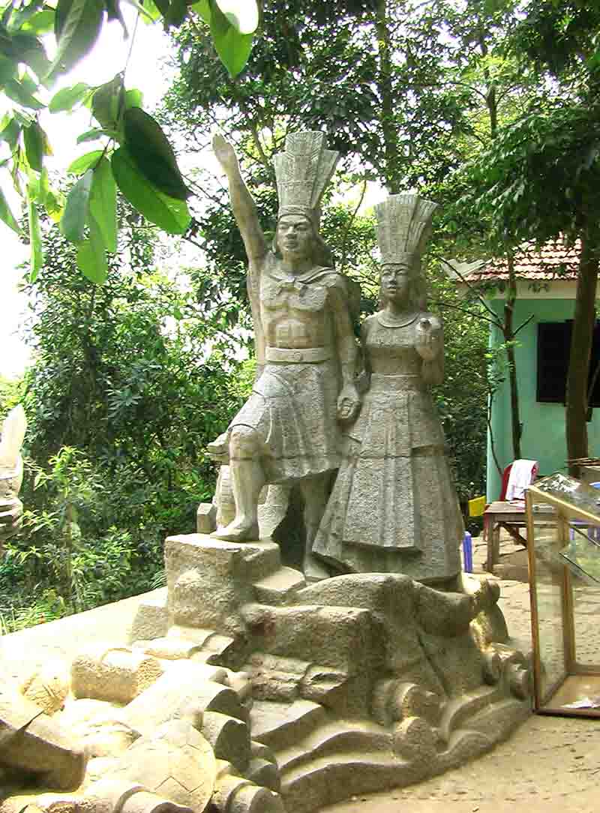
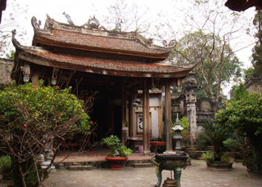
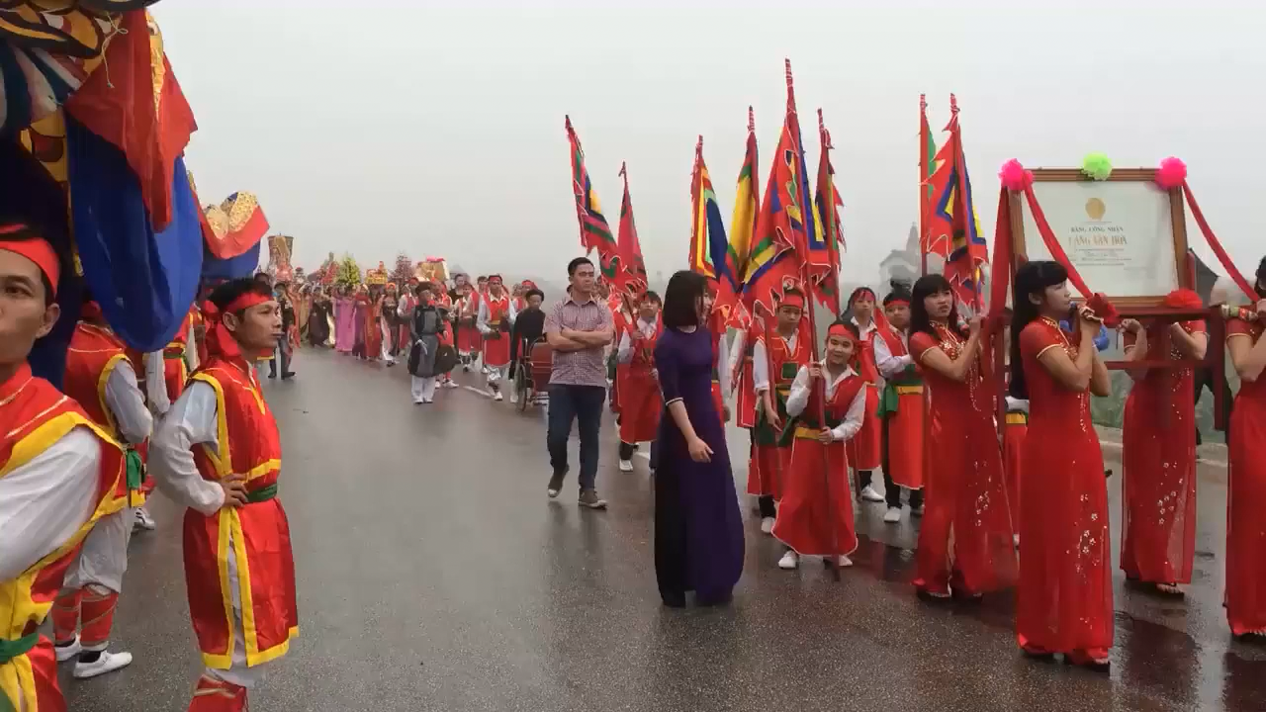
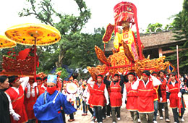
Tượng Chử Đồng Tử-Tiên Dung
Đền thờ Chử Đồng Tử
Lễ hội Chữ Đồng Tử

Slide 28

LUYỆN ĐỌC LẠI

Slide 29

Luyện đọc lại
Một hôm,/ đang mò cá dưới sông,/chàng thấy một chiếc thuyền lớn và sang trọng tiến dần đến.// Đó là thuyền của công chúa Tiên Dung,/ con gái vua Hùng đang du ngoạn.// Chàng hoảng hốt, chạy tới khóm lau thưa trên bãi,/ nằm xuống,/ bới cát phủ lên mình để ẩn trốn.// Nào ngờ,/ công chúa thấy cảnh đẹp,/ ra lệnh cắm thuyền,/ lên bãi dạo rồi cho vây màn ở khóm lau mà tắm.// Nước dội làm trôi cát đi,/ để lộ một chàng trai khỏe mạnh.// Công chúa rất đỗi bàng hoàng.// Nhưng khi biết rõ tình cảnh nhà chàng,/ nàng rất cảm động và cho là duyên trời sắp đặt,/ liền mở tiệc ăn mừng và kết duyên với chàng.//

Slide 30
Kể chuyện
Sự tích lễ hội Chử Đồng Tử

Slide 31
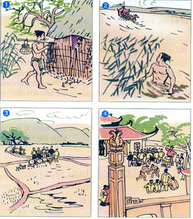
Kể chuyện
* Dựa vào các tranh sau đây, em hãy đặt tên cho từng đoạn truyện Sự tích lễ hội Chử Đồng Tử:
1
2
3
4
Cảnh nhà
nghèo khó
Duyên trời
Truyền nghề
cho dân
Uống nước
nhớ nguồn

Slide 32

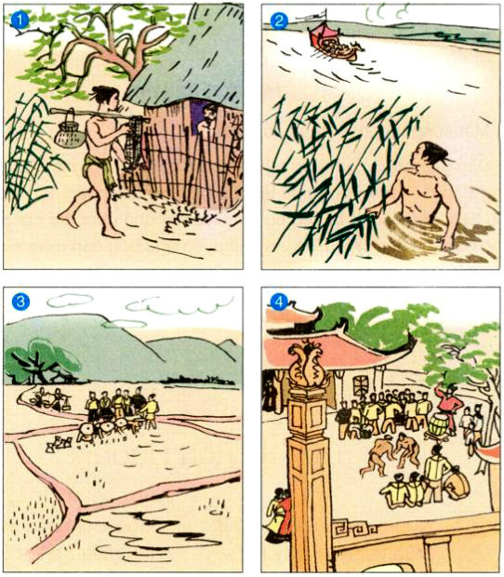

Slide 33
Dặn dò
Về nhà, các con luyện đọc lại bài, kể lại câu chuyện cho người thân nghe và chuẩn bị bài sau nhé.

Slide 34

CHÚC CÁC CON
CHĂM NGOAN, HỌC GIỎI.

